Slide 1


Bank Marketing
Presentación del Trabajo Práctico Final
Iair Ezequiel Menace - 911200
Leonardo Fortunato - 901573
Profesor: Sidicaro Nicolas Leonardo
Asignatura: Ciencia de datos para economía y negocios
Segundo Cuatrimestre 2025

Slide 2
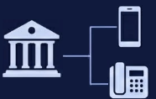
Hipótesis y contexto
Empresa
Contexto
Hipótesis
Los datos se relacionan con campañas de marketing directo de una entidad bancaria portuguesa. La campaña se basa en llamadas telefónicas.
El objetivo de la clasificación es predecir si el cliente suscribió un depósito a plazo.
La probabilidad de que un cliente contrate depende de la duración de la llamada, del tipo de contacto y de su interacción (Duration × Contact), controlando por edad y euribor 3m

Slide 3
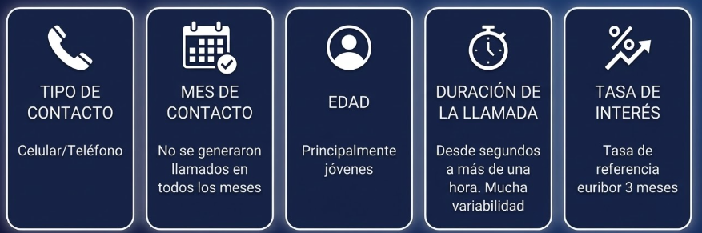
Variables clave y contexto

Slide 4
Análisis de los llamados
Llamadas
Duración
Outliers
Tipo de Contacto
Notamos que muchos llamados se realizaron a celulares entre los meses de mayo a agosto, mientras que en enero y febrero no se realizaron llamadas.
Descartamos llamadas cortas
De 5 segundos o menos, ya que en ese tiempo no es posible una interacción significativa entre el encuestado y encuestador.
Llamadas muy extensas
Se registran llamadas muy extensas, con duraciones mayores a una hora.

Slide 5
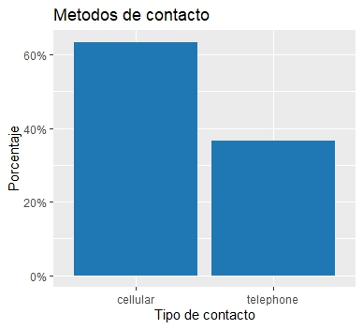
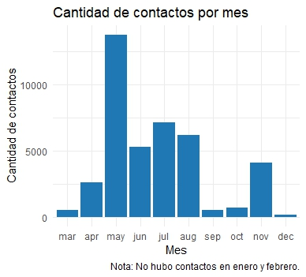
Tipo de contacto
Mes de contacto
El 37% de los encuestados respondieron desde un teléfono fijo, mientras que el restante desde el celular.
El 78% de los contactos fueron hechos entre mayo y agosto
Mientras que en enero y febrero no se realizaron contactos

Slide 6
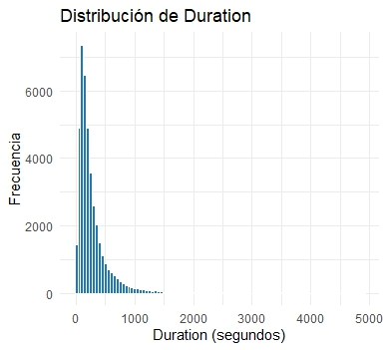
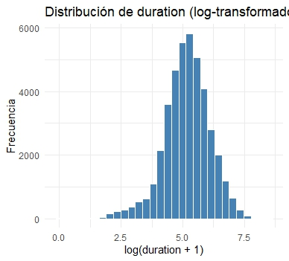
Duración de la llamada
Presenta una cantidad relevante de valores altos (outliers)
Ajuste logarítmico, para una mejor visualización

Slide 7
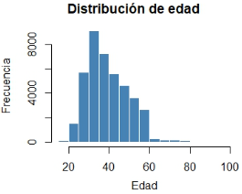
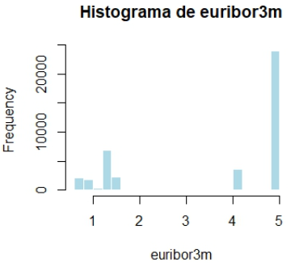
Edad
Tasa euribor (3m)
Las encuestas fueron hechas principalmente a personas jóvenes
Altas tasas (4%/5%) hasta estallido crisis hipotecaria 2008, cuando se reducen a 1%/2%.

Slide 8
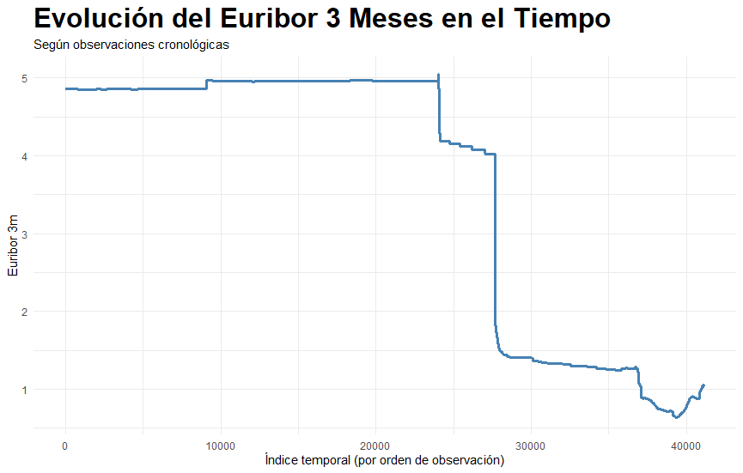
Salto “Abrupto” del euribor 3m
• El Euribor a 3 meses desciende desde niveles cercanos al 5% hasta valores inferiores al 1%
• Esta reducción de tasas disminuye la rentabilidad de los depósitos, por lo que puede influir en la probabilidad de suscripción observada en el dataset.
• La tendencia es clave para interpretar el comportamiento de los clientes durante las campañas.

Slide 9
Outliers y Datos Faltantes
Variable | Datos Faltantes | Presencia de outliers (IQR)
Tipo de contacto | NO | NO
Mes | NO | NO
Edad | NO | SI (469)
Duración | SI | SI (2955)
Euribor | NO | NO
Suscripción a deposito | NO | NO

Slide 10
Análisis y decisiones concretas
Eliminamos las llamadas con duración de 0 a 5 segundos, consideramos que no son relevantes para el análisis, ya que no es posible que haya una interacción significativa entre encuestado y encuestador.
Los outliers son determinantes e influyentes en el análisis, con el método IQR más de un 7% de la muestra es considerada outlier.
Eliminarlos produciría un sesgo en el efecto causal o predictivo investigado, además, el efecto de una larga duración de la llamada es de pleno interés . Optamos por una winterization al 99%.

Slide 11
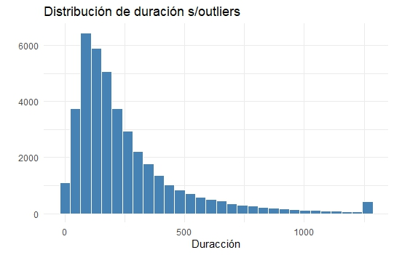
Evaluación de impacto
Sin procesar (Raw)
Winterization

Slide 12
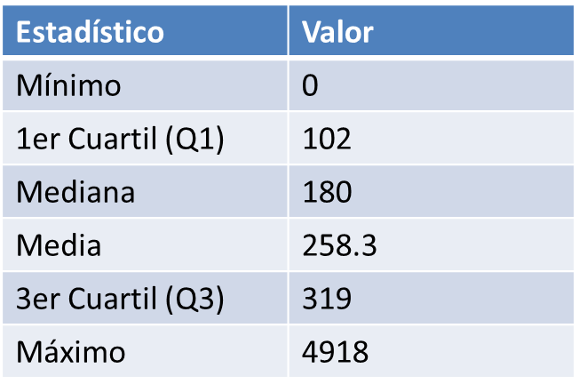
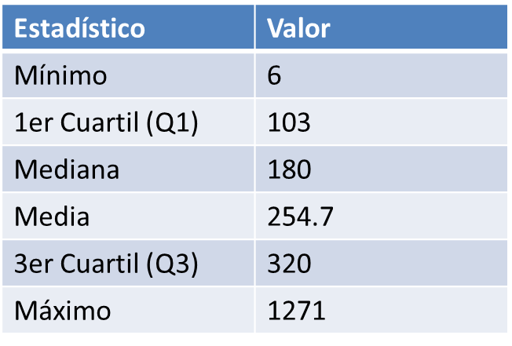
Sin cambios relevantes
Sin procesar
Winterization

Slide 13
Tests de Hipótesis y Regresión
Testeamos la significatividad individual de los coeficientes de interés mediante una prueba T, evaluando si las variables explicativas aportan información al modelo.
Suscribeᵢ = β₀ + β₁ Duraciónᵢ + β₂ Edadᵢ + β₃ Tasaᵢ + β₄ ContactoTelᵢ + uᵢ
Suscribeᵢ: (1 = suscribió al depósito, 0 = no)
Duraciónᵢ: duración del depósito
Edadᵢ: edad del cliente
Tasaᵢ: tasa de interés euribor 3 meses (anual)
ContactoTelᵢ: dummy (1 = contacto telefónico)

Slide 14
Tests de hipótesis
h0: β₁= 0 (La duración de la llamada no es relevante en la contratación de un depósito)
h1: ∃ β₁ ≠ 0 (La duración de la llamada es relevante en la contratación de un depósito)
t^{c} = ±1,96
(Planteamos la misma prueba para los demás coeficientes de interés)

Slide 15
Resultados
Variable | Coeficiente | Error estándar* | t-value* | p-valor*
Intercepto | 0.124 | 0.0077 | 16.07 | < 2.2×10⁻¹⁶
Duration | 0.00055 | 0.00001 | 61.92 | < 2.2×10⁻¹⁶
Age | 0.0010 | 0.00016 | 6.31 | 2.77×10⁻⁷
Euribor 3m | –0.05189 | 0.00105 | –50.03 | < 2.2×10⁻¹⁶
Contacto tel. | –0.01137 | 0.00243 | –4.66 | 1.87×10⁻⁷
*Estimadores robustos a heterocedasticidad (LPM)

Slide 16

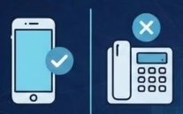

Interpretaciones y Conclusiones
• Llamadas más largas → mayor probabilidad de contratación.
Indica mayor interés y un proceso comercial más efectivo.
• Es mejor llamar a celulares que a teléfonos
Llamar a un teléfono fijo reduce la probabilidad de éxito en un 1.1% comparado con llamar a un celular.
• Menor Euribor → mayor probabilidad de contratar un depósito.
Las tasas bajas reflejan la crisis e incertidumbre (2008–2010).
Los clientes buscan seguridad ante escenarios de riesgo.
Puede deberse al fenómeno “Flight to Quality”

Slide 17
Interpretaciones y Conclusiones
Hipótesis Inicial
Respuesta
La probabilidad de que un cliente contrate depende de la duración de la llamada, del tipo de contacto y de su interacción (Duration × Contact), controlando por edad y euribor 3m
Las variables analizadas efectivamente son relevantes para determinar si el encuestado suscribirá al depósito. Los efectos de la edad y la tasa de interés no son los esperados

Slide 18
Interpretaciones y Conclusiones
El efecto de la tasa de interés reportado en la regresión no condice con lo esperado. Es “lógico” que, ante una mayor tasa de interés de referencia, resulte más atractivo un depósito a plazo que otros instrumentos de ahorro con mayores riesgos.
Asimismo, creemos que una mayor duración está asociada a un mayor interés previo por parte del cliente, ante la dificultad de capturar esa variable, caemos en un problema de endogeneidad. En un modelo con fines predictivos este problema es menor.

Slide 19
Trabajo Práctico Final – Ciencia de Datos para Economía y Negocios

